Slide 1
Classe de 2nde
THEMATIQUE :
Corps humain et santé
Thème : 5S
Procréation et sexualité humaine
Sous-thème : Corps humain : de la fécondation à la puberté
Vu au collège
Cycle 3 :
- Décrire comment les êtres vivants se développent et deviennent aptes à se reproduire
- Décrire et identifier les changements du corps au moment de la puberté.
Cycle 4 : Le corps humain et la santé
- Relier le fonctionnement des appareils reproducteurs à partir de la puberté aux principes de la maîtrise de la reproduction.
- Expliquer sur quoi reposent les comportements responsables dans le domaine de la sexualité
Objectifs du programme :
Les élèves apprennent :
- que dans le champ biologique, l’identité sexuée est fondée sur le sexe chromosomique et génétique qui induit les caractéristiques sexuelles anatomiques et physiologiques de la personne
- que la mise en place de l’organisation et de la fonctionnalité des appareils sexuels se réalise sur une longue période qui va de la fécondation à la puberté.
Mots clés : Hormones sexuelles (testostérone, progestérone, oestrogènes) ; organes cibles, follicules ; corps jaune ; cellules interstitielles ; tubes séminifères ; gène SrY ; gonades indifférenciées et différenciées.
Discussions et approches
  Questions sur les limites, les interprétations, les choix:
  Pas différenciation des voies génitales précise (pas Muller pas Wolff, pas AMH, pas TDF)
  Eventuel fil conducteur = EGALITE HOMME – FEMME dans la mise en place, homologie structure anatomique, fonctionnement …
  Possible de partir d’exemples concrets d’anomalies
  Possibilité de traiter en // les 2 appareils reproducteurs pour mettre en valeur les similitudes (origine embryologique…)
  Idée : construire les schémas fonctionnels à partir de vidéo (réseau Canopé) – travail maison – avec trame à compléter.
Activités possibles :
- Appareil reproducteur en merge cube
T-shirt virtuality ?
Vidéo Matilda
Construction diaporama sur l’acquisition de l’appareil génital fonctionnel au cours du temps en collaboratif
Fonctionnement testicule : https://www.reseau-canope.fr/corpus/video/le-fonctionnement-du-testicule-42.html
"Un peu ES-L sans les mécanismes hormonaux"
Notion d'hormone revient en terminale

Slide 2
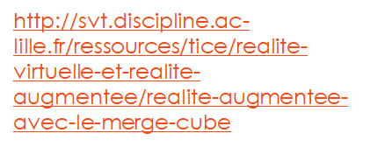

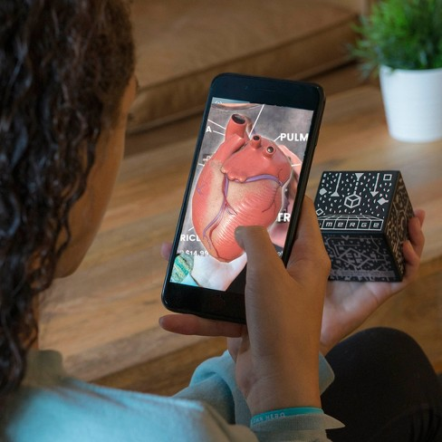
Réalité augmentée
Application: Object Viewer

Slide 3
Classe de 2nde
THEMATIQUE :
Corps humain et santé
Thème :
Procréation et sexualité humaine
Sous-thème : Cerveau, plaisir, sexualité
Vu au collège
Cycle 4 : Corps humain et santé
- Mettre en évidence le rôle du cerveau dans la réception et l’intégration d’informations multiples.
» Message nerveux, centres nerveux, nerfs, cellules nerveuses.
- Relier quelques comportements à leurs effets sur le fonctionnement du système nerveux.
» Activité cérébrale ; hygiène de vie : conditions d’un bon fonctionnement du système nerveux, perturbations par certaines situations ou consommations (seuils, excès, dopage, limites et effets de l’entraînement).
Objectifs du programme :
Les élèves apprennent :
- que chez l’homme et la femme, le système nerveux est impliqué dans la réalisation de la sexualité
- que le plaisir repose notamment sur des mécanismes biologiques, en particulier l’activation dans le cerveau du système de récompense
- que les facteurs affectifs et cognitifs ainsi que le contexte culturel ont une influence majeure sur le comportement sexuel humain
Mots clés : Composante biologique de la relation entre sexualité et plaisir ; cerveau et système de récompense/plaisir dans l’espèce humaine ; structures cérébrales et composantes affectives, motivationnelles et cognitives.
Discussions et approches
  Questions sur les limites, les interprétations, les choix:
  Pas de phénomène cellulaire pour le système de la récompense
  Nouveau: insister sur les composantes autres que biologique; identité sexuelle
  Eventuel fil conducteur
  A peut être faire en éducation à la sexualité
  Site MATLIDA
  Jeu sur le site du CRIPS île de France (Qui est-ce ?)
Activités possibles :
Eduanat2 pour zone plaisir
Site onsexprime :
http://www.onsexprime.fr/?gclid=CjwKCAjw_YPnBRBREiwAIP6TJ3-51NA_MPgE31b0BE2iwTXQmyRPUbx9bWllzzxxprMQAxOIY5w5gxoC5YwQAvD_BwE
Site matilda :
https://matilda.education/app/course/index.php?tagid=3
Jeu Qui est-ce ?
https://www.lecrips-idf.net/miscellaneous/animatheque-qui-est-ce.htm
SVT égalité (site de partage de ressources en lien avec éducation à la sexualité)
http://svt-egalite.fr/index.php/accueil/presentation

Slide 4
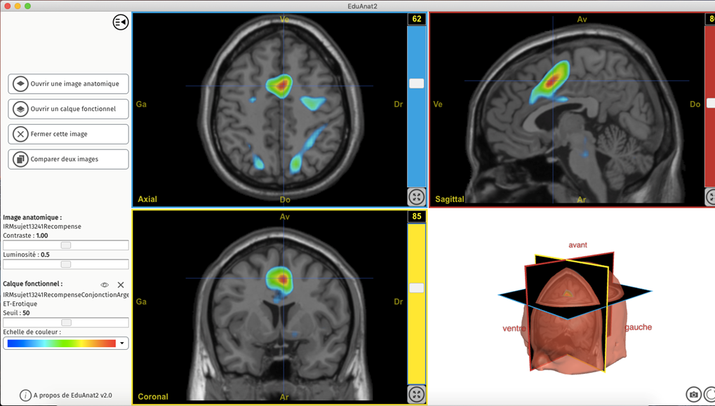

Slide 5
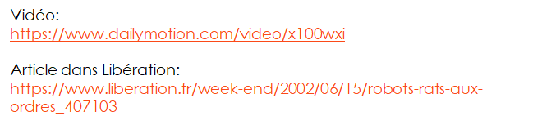
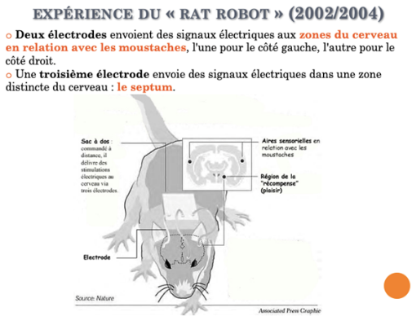
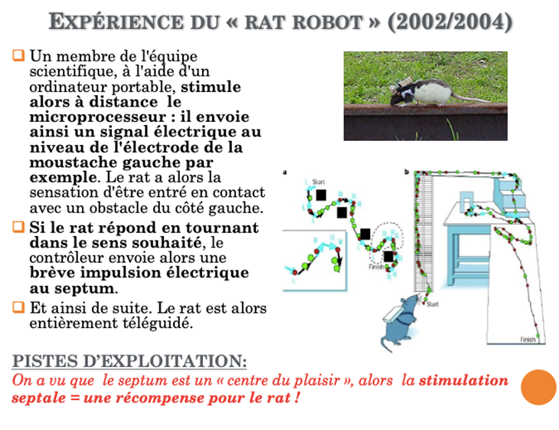

Slide 6
Classe de 2nde
THEMATIQUE :
Corps humain et santé
Thème :
Procréation et sexualité humaine
Sous-thème : Hormones et procréation humaine
Objectifs du programme / Les élèves apprennent :
- que le fonctionnement de l’appareil reproducteur repose sur un dispositif neuroendocrinien faisant intervenir l’hypothalamus, l’hypophyse et les organes sexuels
- que la connaissance de plus en plus précise des hormones naturelles endogènes contrôlant les fonctions de reproduction humaine a permis progressivement la mise au point de molécules de synthèse exogènes qui leurrent ce système et permettent une maîtrise de la procréation, avec de moins en moins d'effets secondaires
- que chez la femme et chez l’homme, ces molécules de synthèse sont utilisées dans la contraception régulière («la pilule»), la contraception d'urgence féminine, les hormones contragestives dans le cadre de l'interruption volontaire de grossesse (IVG) médicamenteuse, ainsi que la contraception hormonale masculine
- que d’autres modes de contraception existent chez l’homme et la femme ; certains permettent de se protéger des infections sexuellement transmissibles (IST) et d’éviter leur propagation
- que selon les problèmes de stérilité ou d’infertilité, différentes techniques médicales peuvent être utilisées pour aider à la procréation : assistance médicale à la procréation (AMP), hormones pour permettre ou faciliter la fécondation et/ou la gestation.
Vu au collège
Cycle 4 : Le corps humain et la santé
- Relier le fonctionnement des appareils reproducteurs à partir de la puberté aux principes de la maîtrise de la reproduction.
» Puberté ; organes reproducteurs, production de cellules reproductrices, contrôles hormonaux.
- Expliquer sur quoi reposent les comportements responsables dans le domaine de la sexualité: fertilité, grossesse, respect de l’autre, choix raisonné de la procréation, contraception, prévention des infections sexuellement transmissibles.
Discussions et approches
  Questions sur les limites, les interprétations, les choix: pas de rétrocontrôle du tout
  Par analogie avec le thermostat et le radiateur, il est possible de dire que le CHH « mesure/détecte » le taux de progestérone et s’arrête de produire de la LH/FSH quand il y a trop de progestérone, ce qui explique ensuite la pilule comme leurre, sans parler de « rétrocontrôle »
  Eventuel fil conducteur
Mots clés : Hormones et neuro-hormones hypothalamo-hypophysaires (FSH, LH et GnRH) ; modes d’action biologique des molécules exogènes.
Activités possibles :
Leurre à modéliser avec libmol/rastop avec pilule masculine et féminine
Jeu de rôle « médecin -cas concret» concernant PMA pour couple infertile

Slide 7
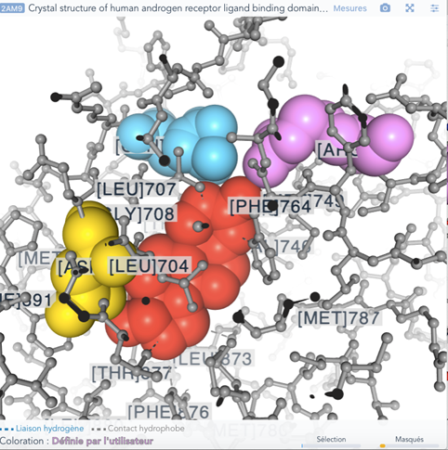
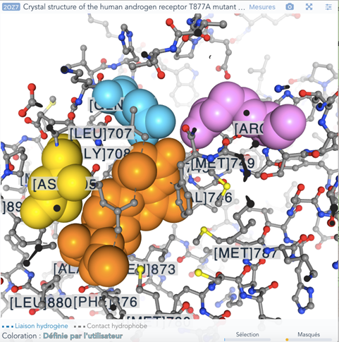
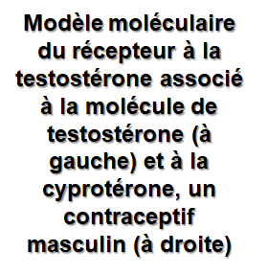
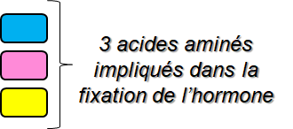
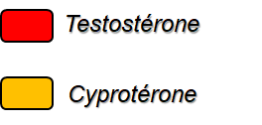
Modélisation avec un leurre de la testostérone chez l’homme:cyprotérone
2AM9: Testostérone sur son récepteur
2OZ7: Cyprotérone sur son récepteur

Slide 8
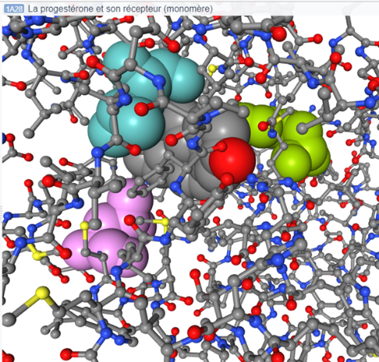
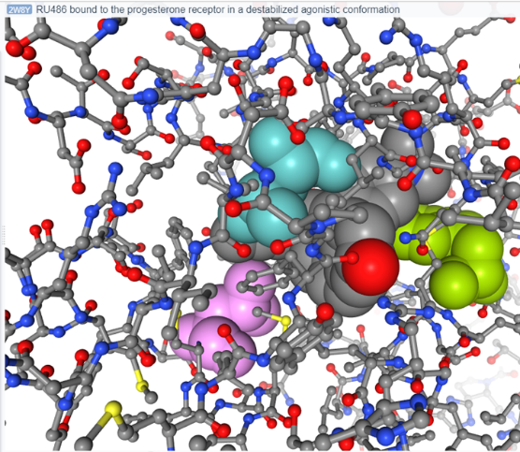
Modélisation avec un leurre chez la femme: la RU 486
Noms fichiers:
1A28: Progestérone et son récepteur (monomère)
2W8Y: RU 486 sur récepteur à progestérone
1SQN: Progestatif (contraceptif) sur récepteur à progestérone

Slide 9
Classe de 2nde
THEMATIQUE :
Corps humain et santé
Thème : Microorganismes et santé -4S
Sous-thème : Agents pathogènes et maladies vectorielles
Objectifs du programme / Les élèves apprennent :
- que certaines maladies causées par des agents pathogènes sont transmises directement entre êtres humains ou par le biais d’animaux tels que les insectes (maladies vectorielles)
- que les agents pathogènes (virus, certaines bactéries ou certains eucaryotes) vivent aux dépens d’un autre organisme, appelé hôte (devenu leur milieu biologique), tout en lui portant préjudice (les symptômes)
- que la propagation du pathogène se fait par changement d’hôte. Il exige soit un contact entre hôtes, soit par le milieu ambiant (air, eau), soit un vecteur biologique qui est alors l’agent transmetteur indispensable du pathogène
- que le réservoir de pathogènes peut être humain ou animal
- que la propagation peut être plus ou moins rapide et provoquer une épidémie (principalement avec des virus)
- que la connaissance de la propagation du pathogène (voire, s’il y en a un, du vecteur) permet d’envisager les luttes individuelles et collectives
- que les comportements individuels et collectifs permettent de limiter la propagation
- que le changement climatique peut étendre la transmission de certains pathogènes en dehors de leurs zones historiques
Vu au collège
Cycle 3 : Les fonctions de nutrition
- Mettre en relation les paramètres physico- chimiques lors de la conservation des aliments et la limitation de la prolifération de microorganismes pathogènes.
Cycle 4 : Le corps humain et la santé
- Argumenter l’intérêt des politiques de prévention et de lutte contre la contamination et/ou l’infection.
Discussions et approches
  Questions sur les limites, les interprétations, les choix :
  Pas d’exhaustivité: limiter à 2 études de cas ( + 1 en DS)
  Intérêt de la couverture vaccinale
  Eventuel fil conducteur
  S1 magistral 1/2h- cartes différences de vitesse de propagation de maladies avec et sans vecteur
  S1-1h-TP- maladies sans vecteur
  S2-1h-TP- maladies avec vecteur
  S2- magistral 1/2h- prévention et lutte selon les modes de propagation
Mots clés : Pathogène, vecteur, réservoir à pathogène, cycle évolutif, épidémie/endémie, modes de transmission, traitements, prophylaxie, vaccins, porteur sain
Activités possibles :
Accroche : Prix Nobel médecine 2015 vaccin paludisme (Tu Youyou)
Site : https://www.inserm.fr/
Observation frottis sanguin normal vs. photo sang atteint de Palu,
Observation de pièces buccales insectes piqueur et suceur
Modélisation de la transmission maladie ( tube à essai soude) et intégration d’études statistiques (mathématiser les SVT) avec et sans vecteur (faire des moustiques avec pipettes)
Construction d’un jeu de 7 familles
Travailler sur la puce du lac ? – récupération de données auprès du SILA (Syndicat des eaux du lac d’Annecy)

Slide 10
Classe de 2nde
THEMATIQUE :
Corps humain et santé
Thème : Microorganismes et santé
Sous-thème : Microbiote humain et santé
Objectifs du programme / Les élèves apprennent :
- que le microbiote humain représente l’ensemble des microorganismes qui vit sur et dans le corps humain
- que les interactions entre hôte et microbiote jouent un rôle essentiel pour le maintien de la santé et du bien-être de l’hôte
- que la composition en microorganismes et la diversité du microbiote sont des indicateurs de santé
- que le microbiote se met en place dès la naissance et évolue en fonction de différents facteurs comme l’alimentation (présence de fibres) ou les traitements antibiotiques
- que le microbiote intestinal a un rôle indispensable dans l’immunité et dans la digestion
- que certaines bactéries ont des propriétés anti-inflammatoires
- que les travaux sur le microbiote établissent des corrélations entre des compositions du microbiote et des pathologies
- que la modulation du microbiote ouvre des pistes de traitement dans certains cas de maladies
- que certains microorganismes normalement bénins du microbiote peuvent devenir pathogènes pour l’organisme notamment en cas d’affaiblissement du système immunitaire.
Vu au collège
Cycle 3 : Les fonctions de nutrition
- Mettre en évidence la place des microorganismes dans la production et la conservation des aliments.
Cycle 4 : Le corps humain et la santé
- Relier le monde microbien hébergé par notre organisme et son fonctionnement.
Discussions et approches
  Questions sur les limites, les interprétations, les choix :
  Nouveau: mise en place microbiote (accouchement césarienne et voies basses) – infériorité de nos cellules par rapport microbiote
  Evolution au cours de la vie – influence santé (autisme obésité dépression)
  Science qui débute: attention aux conclusions
  Eventuel fil conducteur
Mots clés : Symbiose ; hôte et microbiote ; unicité et diversité du microbiote ; habitudes alimentaires et évolution du microbiote ; microbiote maternel et construction de la symbiose hôte-microbiote ; compétition entre microbes
Activités possibles :
Observation microorganismes et leur évolution en fonction paramètres (lacto-fermentation – kimchi ou Kéfir) ET/OU coloration gram+ gram- OU observation microbiote de drosophiles élevées en présence de différentes sources de nourriture.
Prélèvement à la base de la gencive et coloration.
Modélisation de l’évolution d’un microbiote en fonction de paramètres à choisir avec edumodèle ou netbiodyn
Etudes du comportement des drosophiles en fonction du microbiote qu’elles ont développé.
Intro : interview Marc André Selosse
Vidéo sur Canopé sur le microbiote intestinal (8 min) – TB
Observation microorganismes et leur évolution en fonction paramètres (lacto-fermentation – kimchi ou Kéfir) ET/OU coloration gram+ gram- OU observation microbiote de drosophiles élevées en présence de différentes sources de nourriture (site access).

Slide 11
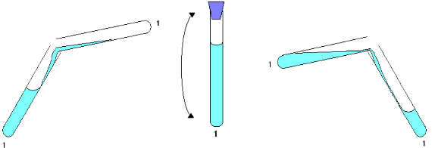
haque élève choisit en début de séance un portoir contenant 2 tubes. Un tube servira à l’expérience, l’autre servira de témoin.
Tous les portoirs disposent de tubes remplis au tiers d’eau SAUF UN qui contient 2 tubes remplis au tiers de soude. Ce portoir sera choisi par l’élève qui devient alors sans le savoir le patient zéro atteint de la grippe. Visuellement, tous les tubes contiennent un liquide transparent et personne ne sait qui est le patient zéro.
En estimant que chaque adolescent contamine 3 (ou 4) personnes, chaque élève devra mélanger le contenu de son tube avec le contenu d’un autre tube 3 ou 4 fois de suite avec des élèves différents.
EVITER de le faire avec le VIH !!!!
ATTENTION, manip qui peut avoir été faite au collège !!!
Possibilité de retrouver le 1er !
Techniquement :
les contenus des tubes des deux “partenaires” doivent être mélangés dans un seul tube.
Il faut secouer/homogénéiser le contenu de ce tube.
Il faut re-diviser le contenu mélangé entre les 2 tubes
Et aller faire la même chose avec un autre partenaire…
On révèle en fin d’expérience la présence de soude grâce à la phénolphtaléine

Slide 12
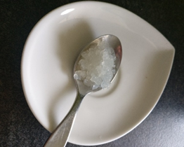
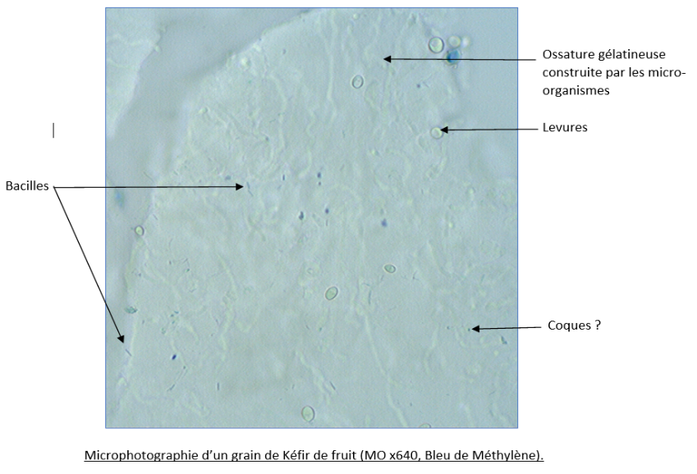
Photographie de grains de kéfir de fruit.

Slide 13
TP variabilité du microbiote et impact sur le comportement.
Au préalable :
Elevage de deux lots de larves de drosophiles par paillasse, le premier lot est élevé sur un milieu contenant des antibiotiques, le second lot constitue le témoin.
Ne pas trop les doser l’antibiotique au risque d’augmenter la croissance des champignons dans le milieu, certains peuvent être toxiques.
Séance 1 : analyse des microbiotes des différents lot.
- Disséquer les tubes digestifs de quelques drosophiles de chaque tube. Pour cela il suffit de tirer sur l’extrémité de l’abdomen avec une pince, le tube digestif sort et on le coupe s’il ne se casse pas.
- Faire tremper l’extrémité du tube digestif dans une goutte d’eau puis observer au microscope (Des colorations type GRAM peuvent être réalisées).
⇨ Comparaison des microbiotes pour les drosophiles témoins et celles élevées sur milieu contenant de l’antibiotique.
Résultats attendus : Le microbiote des drosophiles témoins comporte des coques, des bacilles, mais aussi des hyphes mycéliens et des levures. Le microbiote des drosophiles élevées sur un milieu avec antibiotique est peu diversifié et contient essentiellement des champignons. Attention de ne pas confondre les bactéries avec les grains d’amidons qui proviennent de la digestion des aliments par les drosophiles.
Séance 2 : L’impact du microbiote sur le comportement.
Matériel : 6 tubes à essai pour le lot témoin, 6 tubes à essai pour le lot sur antibiotique. Du coton pour boucher les tubes sans empêcher l’air de passer.
- Marquer les tubes pour pouvoir identifier les différents lots.
- Faire entrer une drosophile témoin dans chacun des 6 premiers tubes et une drosophile au microbiote modifié dans les 6 autres, boucher les tubes avec le coton.
- Disposer les tubes sur la paillasse et les filmer pendant 2 à 5 minutes.
- Suivez le déplacement des drosophiles sur la vidéo, pour mieux l’observez vous pouvez le tracer en utilisant le logiciel d’EPS Kinovea (gratuit, disponible sur le site de l’académie de Grenoble).
Résultats attendus : les drosophiles au microbiote modifié se déplacent beaucoup plus que les autres => hyperactivité ? Stress accru ?
Vous pouvez ajouter à ce déroulé une séance sur l’effet du microbiote sur la croissance des drosophiles, pour cela prendre en photo les larves avant métamorphose et les mesurer via Mesurim.

Slide 14
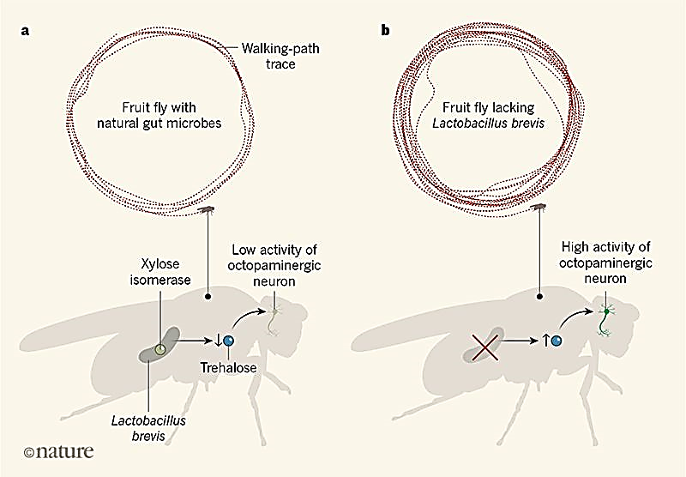
Sources :
https://www.nature.com/articles/s41586-018-0634-9
https://insb.cnrs.fr/fr/cnrsinfo/la-drosophile-cultive-la-symbiose-avec-ses-amis-bacteriens-qui-le-lui-rendent-bien
http://realitesbiomedicales.blog.lemonde.fr/2018/10/27/ces-bacteries-intestinales-qui-modulent-la-marche-de-la-drosophile/?fbclid=IwAR0Z2I3g1FyfXM_w5lMSM3t_rcgFXgyuwYTYAB3jAIXLLG0YWO6mEBf6pqE

Slide 15
Classe de 1ere
Corps humain et santé
Thème : Variation génétique et santé –
Sous-thème : Mutations et santé- S1 ( A intégrer dans progression génétique)
Vu au collège et en seconde
Objectifs du programme / Les élèves apprennent :
- que certaines mutations, héritées ou nouvellement produites, sont responsables de pathologies parce qu’elles affectent l’expression de certains gènes ou altèrent leurs produits
- que l’examen des arbres généalogiques familiaux permet de connaître les modes de transmission héréditaire des déterminants génétiques responsables
- que l’étude des génomes de grandes cohortes de patients est à la base de l’identification des gènes correspondants
- que dans le cas d’une maladie monogénique à transmission autosomique récessive, seuls les homozygotes pour l’allèle muté sont atteints et que les hétérozygotes sont des porteurs sains.
- que selon les cas, les traitements apportés visent à compenser par des médicaments la fonction altérée ou à contrôler les conditions de milieu
- que dans certains cas, on peut envisager une thérapie génique visant à remplacer l’allèle muté dans les cellules du tissu atteint.
Mots clés : Risque génétique, thérapie génique.
Activités possibles
Etude d’une maladie autosomale monogénique: arbre généalogique + électrophorèse?? + anagène et/ou rastop avec protéine CFTR saine et atteinte
Partir de résultats d’un test de Guthrie chez un nourrisson ? (médecine préventive)
Mucoviscidose : arbre généalogique + électrophorèse + anagène et/ou rastop avec protéine CFTR saine et atteinte.
Question du don d’organes, thérapie génique, … intervenant ?)
Phénylcétonurie : dosage possible de la phénylalanine par spectrométrie de masse (Voir SPC ?)
Discussions et approches
  Questions sur les limites, les interprétations, les choix :
  Pas de connaissances spécifiques sur une maladie
  Eventuel fil conducteur

Slide 16
Classe de 1ere
Corps humain et santé
Thème : Variation génétique et santé
Sous-thème : Patrimoine génétique et santé - S1 ou en cours
Vu au collège et en seconde
Objectifs du programme / Les élèves apprennent :
- que la plupart des pathologies d’origine génétique sont dues à l’interaction de nombreux gènes qui ne sont pas tous connus
- que certains allèles de certains gènes rendent plus probable l’apparition d’une pathologie
- que le fond génétique individuel intervient dans la santé de l’individu
- que de plus, mode de vie et conditions de milieu peuvent interagir dans la probabilité d’apparition d’une pathologie (par exemple, la sensibilité aux rayonnements solaires).
Mots clés : Pas de mots clés.
Discussions et approches
  Questions sur les limites, les interprétations, les choix :
  Pas d’étude du diabète pour le diabète mais dans l’objectif de la prédisposition génétique
  En cours ?
  Partir des notions et rechercher des FAITS ? Discussion sur la notion de faits scientifiques.
Activités possibles
Corrélation entre nutrition obésité et apparition de diabète de type II
Étude documentaire
PDX1 – (réponse au glucose des cellules B = épigénétique (méthylation + ou – importante de la séquence de régulation de l’expression du gène)

Slide 17
Classe de 1ere
Corps humain et santé
Thème : Variation génétique et santé
Sous-thème : Altérations du génome et cancérisation
Vu au collège et en seconde
Objectifs du programme / Les élèves apprennent :
- que des modifications du génome des cellules somatiques surviennent au cours de la vie individuelle par mutations spontanées ou induites par un agent mutagène ou certaines infections virales
- qu'elles peuvent donner naissance à une lignée cellulaire dont la prolifération incontrôlée est à l’origine de cancers.
- qu'on connaît, de plus, des facteurs génétiques hérités qui modifient la susceptibilité des individus à différents types de cancers.
- que la connaissance des causes d’apparition d’un type de cancers permet d’envisager des mesures de protection (évitement des agents mutagènes, surveillance régulière en fonction de l’âge, vaccination), de traitements (médicaments, thérapie génique par exemple) et de guérison.
Discussions et approches
  Questions sur les limites, les interprétations, les choix :
  Pas de mécanismes moléculaire ( pas P53) ?
  Cancer = perturbation du cycle cellulaire
  Eventuel fil conducteur
Mots clés : Mutations, cancérisation, facteurs de risques.
Activités possibles
Cancer du poumon
Papillomavirus
Cancer du sein : Analyse documentaire + séquence Anagène BRCA1.edi + BRAC1-famille1.edi sur cancer du sein
Eduanat : Existe des IRM de tumeur cérébrale à différents temps avec la zone de la tumeur qui s’active de + en + au fur et à mesure du temps.

Slide 18
Dans la progression :
* ils savent comment se met en place la cancérisation.
* ils ont vu comment peuvent intervenir les facteurs environnementaux (cancer du poumon ou mélanome, par ex), infections virale (papillomavirus), … dans la cancérisation à mettre en lien avec les enjeux des politiques de santé publique (prévention, dépistage, vaccin).
Reste, idée d’existence de facteurs héréditaires de susceptibilité : cancer du sein
ZOOM sur
BRCA1 (les autres gènes sont mis de côté, peut ouvrir en conclusion sur BRCA2, …)

Slide 19
Ressources :
* Document 1 - Article d’accroche sur Angelina Jolie avec % de risque si porteur d’un allèle muté de BRCA1, % de femmes porteuses de l’allèle muté dans la pop
* Séquences Anagène BRCA1.edi pour identifier par comparaison les mutations sur les 3 allèles proposés par rapport à l’allèle de référence (sain) et les conséquences sur les protéines.
* Document 2a et 2b - Rôle de BRCA1 dans le cycle cellulaire et effet de la présence d’une protéine BRCA1 non fonctionnelle.
* Document 3 – Rappel sur le cycle cellulaire
* Document 4 - Rappel sur les modalités de la cancérisation.
* Document 5 – reste à construire Si % dans le texte d’accroche doc inutile sinon tableau avec les % de risque lorsqu’on est porteur, le % de risque d’être porteur …
* Document 6 - reste à construire suivi et traitement chez les femmes porteuses d’un allèle muté ou recherche internet ?
* les séquences anagène BRCA1-famille1.edi avec des individus sur 3 générations
* Document 7 - tableau récap sur les membres de la famille (femme/homme/âge/cancer ou pas/relation de parenté entre les individus)
Inventée ! Je n’arrive pas à trouver en accompagnement du fichier des séquences, ni l’origine, ni les liens de parenté, ni à qui correspondent les différents individus avec leur histoire

Slide 20
CONSIGNES
Etape 1 – Comparer les séquences des 3 allèles BRCA1 proposés avec l’allèle de réf pour identifier les mutations et conséquences sur la protéine.
Etape 2 - Idée de traiter les données de la famille pour identifier les génotypes de chaque membre = traçage génétique des membres de sa famille.
Etape 3 –
La femme II2 a un désir d’enfant, n’a pas développé de cancer, elle s’interroge sur « les pourquoi de cette hécatombe » ainsi que les risques pour elle et pour sa descendance.
Le traçage génétique des membres de sa famille en main, elle vous consulte en tant qu’oncologue spécialiste des cancers du sein, et vous pose ses questions.
A partir de l’exploitation de l’ensemble des documents proposés en ressource, vous devez rédiger une discussion scientifiquement rigoureuse et argumentée qui pourrait avoir lieu au cours de la consultation.

Slide 21
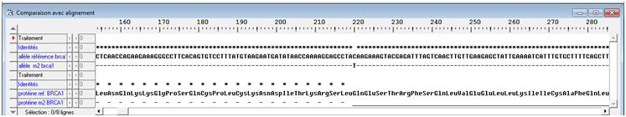
Comparaison BRCA1 allèle 2 avec allèle de réf = substitution C → T en position 220
Csq sur protéine : codon STOP
Allèle présent dans la famille ! donc celui qui nous intéresse pour la construction de la réponse

Slide 22
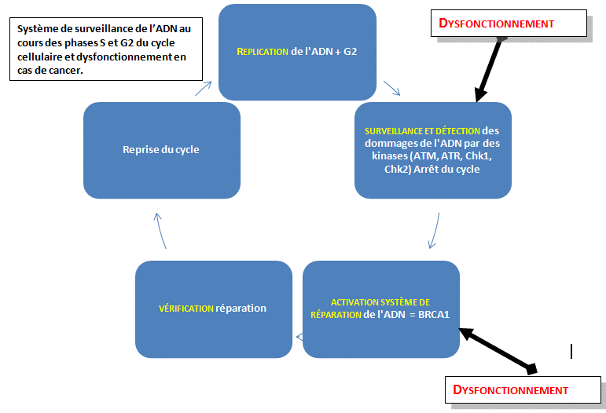

Slide 23
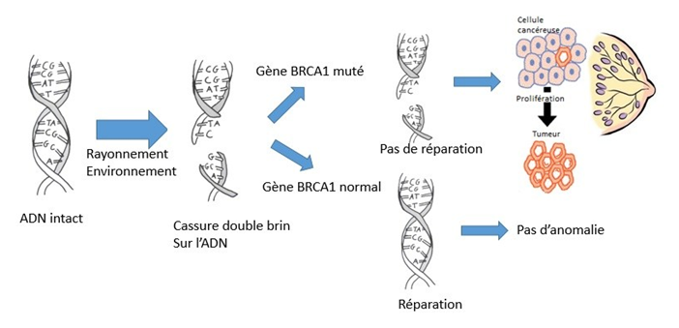

Slide 24
Document 7 – Histoire génétique et anamnèse d’une famille
 | Individu | Histoire personnelle | Allèle présent
Parent 1 | I1 allèle 1 | Femme – cancer du sein à 40 ans puis des ovaires à 52 ans, décédée à 55 ans
 | I1 allèle 2
Parent 2 | I2 allèle 1 | Homme - RAS
 | I2 allèle 2
Enfant 1 | II1 allèle 1 | Femme - Cancer du sein à 68 ans soignée par radiothérapie. En vie et surveillée.
 | II1 allèle 2
Enfant 2 | II2 allèle 1 | Femme – mère de III2 Cancer sein droit à 40 ans. Ablation préventive sein gauche + ablation préventive des ovaires. Surveillance rapprochée. Toujours en vie
 | II2 allèle 2
Enfant 3 | II3 allèle 1 | Femme – 70 ans – Nièce de I1 n’a jamais voulu être suivie – pas de cancer.
 | II3 allèle 2
Enfant 4 | II4 allèle 1 | Tante de III2 - Cancer sein gauche à 28 ans. Ablation préventive sein droit + n’a pas voulu de l’ablation préventive des ovaires car pas eu d’enfants au moment du cancer. Surveillance rapprochée. Toujours en vie
 | II4 allèle 2
Enfant 5 | II5 allèle 1 | Tante de III2 – Cancer ovaire droit à 50 ans. Ablation ovaire gauche + Ablation préventive des 2 seins.
 | II5 allèle 2
Enfant 6 | II6 allèle 1 | RAS
 | II6 allèle 2
Petit enfant 1 | III1 allèle 1 | RAS
 | III1 allèle 2
Petit enfant 2 | III2 allèle 1 | NOTRE future mère inquiète ! Fille de II2. 30 ans
 | III2 allèle 2
Petit enfant 3 | III3 allèle 1 | Fille de II4 – 15 ans -
 | III3 allèle 2

Slide 25
Classe de 1ere
Corps humain et santé
Thème : Variation génétique et santé
Sous-thème : Variation génétique bactérienne et résistance aux antibiotiques – S1
Vu au collège et en seconde
Objectifs du programme / Les élèves apprennent :
- que parmi les mutations spontanées ou induites qui se produisent aléatoirement dans les populations de bactéries, certaines confèrent des résistances aux antibiotiques
- que l’application d’un antibiotique sur une population bactérienne sélectionne les mutants résistants à cet antibiotique, d’autant plus qu’il élimine les bactéries compétitrices sensibles et permet donc leur développement numérique
– que l’utilisation systématique de traitements antibiotiques en santé humaine comme en usage agronomique ou vétérinaire conduit à augmenter la fréquence des formes résistantes dans les populations naturelles de bactéries et aboutit à des formes simultanément résistantes à plusieurs antibiotiques
- que cela constitue un important problème de santé publique car le nombre de familles d’antibiotiques disponibles est limité
que de nouvelles pratiques plus responsables des antibiotiques disponibles doivent donc être recherchées.
La connaissance des mécanismes moléculaires de la résistance aux antibiotiques n’est pas attendue.
Discussions et approches
  Questions sur les limites, les interprétations, les choix :
  Pas de mécanismes moléculaires de la résistance aux antibiotiques
  Objectif: non pas de montrer la résistance aux antibiotiques mais de montrer comment l’Homme est un agent de sélection des bactérie par son utilisation d’antibiotique
  Eventuel fil conducteur
Mots clés : Pas de mots clés.
Activités possibles
Antibiogramme – mise en situation
Article du Monde sur Inde
https://www.lemonde.fr/sciences/article/2018/12/10/en-inde-la-recette-parfaite-pour-faire-emerger-des-superbacteries_5395474_1650684.html
https://www.lemonde.fr/sciences/article/2018/12/10/les-usines-d-antibiotiques-indiennes-sont-des-fabriques-d-antibioresistance_5395476_1650684.html
Solutions pour l’avenir (bactériophage)

Slide 26
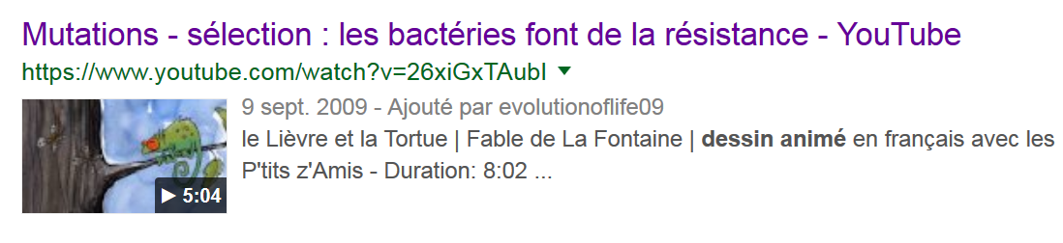
Vidéo d’accroche sur la sélection de résistances par antibiotiques :
https://www.youtube.com/watch?v=26xiGxTAubI

Slide 27
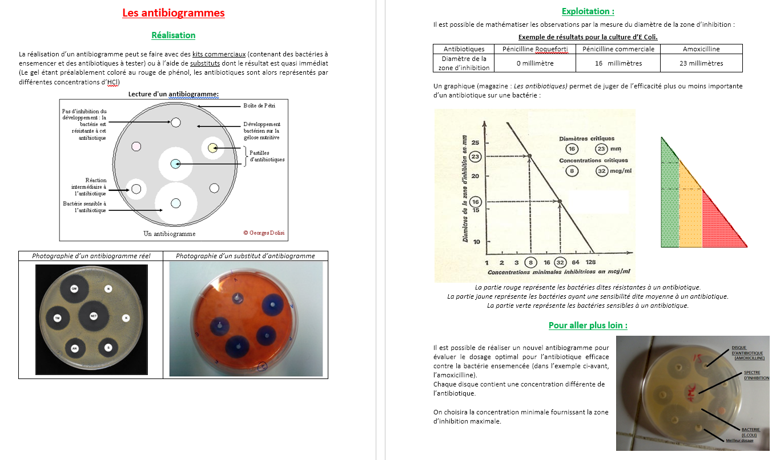

Slide 28
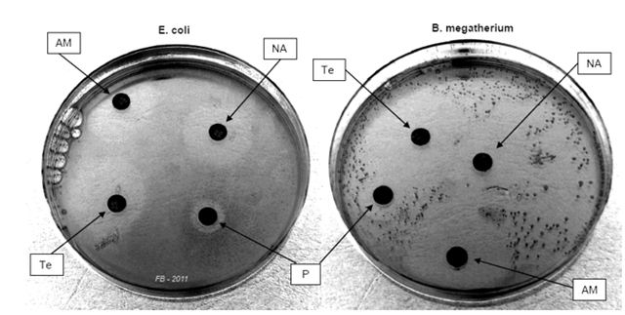
En 1947, Un jeune garçon de 2 ans est admis à l’hôpital avec les symptômes d’une méningite sévère. Les analyses montrent une infection des liquides cérébraux par la bactérie Haemophilus influenzae. L’enfant est alors traité par un antibiotique courant : la streptomycine. L’infection régresse dès le lendemain mais, au bout de 3 jours, les symptômes graves réapparaissent malgré le traitement. Un traitement basé sur un autre antibiotique a été mis en place et a permis à l’enfant de guérir avec succès.
On pense que l’utilisation de la streptomycine a sélectionné une souche bactérienne résistante à cet antibiotique.

Slide 29
Classe de 1ere
Corps humain et santé
Thème : Le fonctionnement du système immunitaire humain S5 ou 6
Sous-thème : L’immunité innée
Objectifs du programme / Les élèves apprennent :
- que l'immunité innée existe chez tous les animaux
- qu'elle opère sans apprentissage préalable
- qu'elle est génétiquement déterminée et présente dès la naissance
- qu'elle repose sur des mécanismes de reconnaissance et d'action très conservés au cours de l'évolution : une dizaine de types cellulaires différents (récepteurs de surface pour la reconnaissance de motifs étrangers partagés par de nombreux intrus) et une centaine de molécules circulantes (interleukines pour la communication entre cellules)
- que très rapidement mise en oeuvre et présente en tout point de l’organisme, elle est la première à intervenir lors de situations variées (atteintes des tissus, infection, cancérisation)
- que c'est une première ligne de défense immunitaire qui agit d'abord seule puis se prolonge pendant toute la réaction immunitaire
- que la réaction inflammatoire est essentielle
- qu'elle traduit l’accumulation de molécules et de cellules immunitaires au lieu d’infection ou de lésion
- qu'aigüe, elle présente des symptômes stéréotypés (rougeur, chaleur, gonflement, douleur)
qu'elle prépare le déclenchement de l'immunité adaptative.
La description des récepteurs de l'immunité innée (PRR), des signaux de dangers et la connaissance des signatures des pathogènes (PAMP) sont hors programme.
Vu au collège et en seconde
Discussions et approches
  Questions sur les limites, les interprétations, les choix :
  Nouveauté immunothérapie en lien avec la cancérisation
  Communication entre cellules ( Histamine, TnF)
  Eventuel fil conducteur
Mots clés : Organes lymphoïdes, macrophages, phagocytose, médiateurs chimiques de l'inflammation, interleukines, récepteurs de surface, réaction inflammatoire, médicaments anti-inflammatoires.
Activités possibles
Phagocytose après injection levure sur huitre( protocole photos)
TP anti-inflammatoire avec rastop (ibuprofène- prostaglandine) ou TP cétirizine antagoniste de l’histamine
Coupe de peau saine
Frottis sanguin réalisable sur sang de cheval récupéré chez vétérinaire – demander sur EDTA)

Slide 30
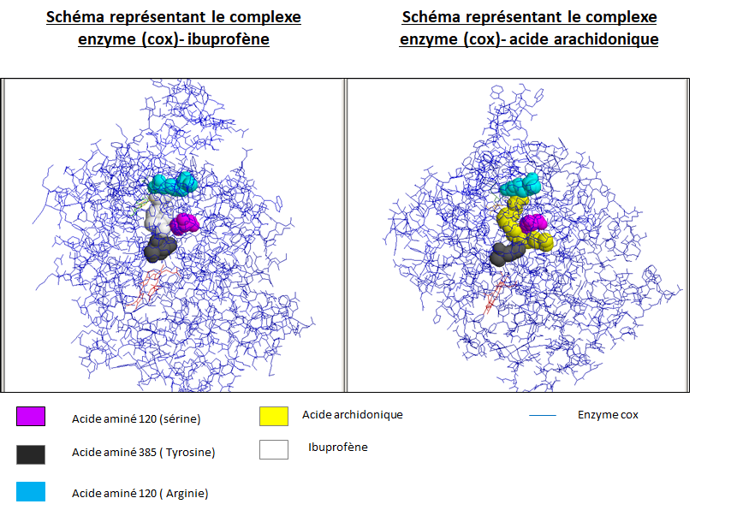
Modélisation avec RASTOP

Slide 31
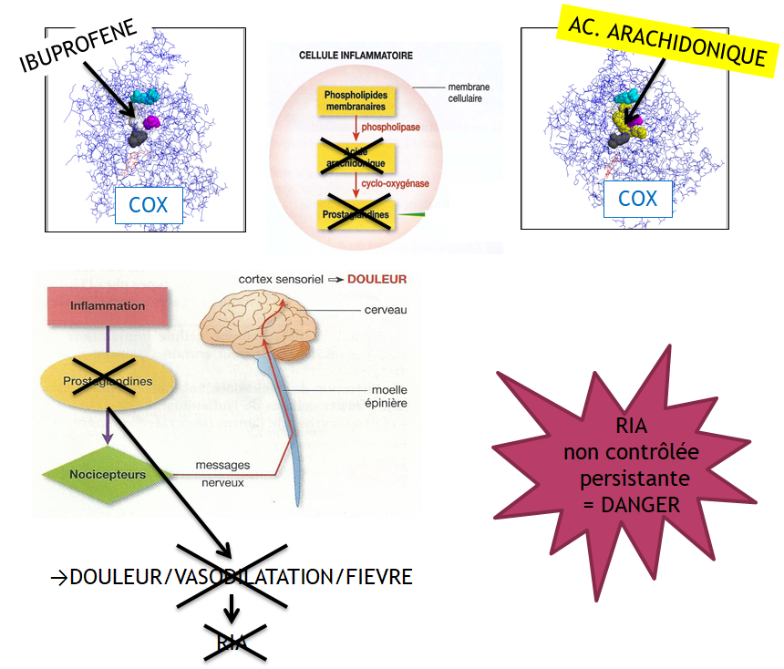

Slide 32
Classe de 1ere
Corps humain et santé
Thème : Le fonctionnement du système immunitaire humain
Sous-thème L'immunité adaptative
Vu au collège et en seconde
Objectifs du programme / Les élèves apprennent :
- que l'immunité adaptative complète l’immunité innée chez les vertébrés
- qu'elle assure une action spécifique contre des motifs moléculaires portés par des agents infectieux ou des cellules anormales
- qu'elle met en jeu des molécules et des cellules particulières, notamment les anticorps et les cellules qui les produisent
- qu'associée à l’immunité innée, elle réussit le plus souvent à éliminer la cause du déclenchement de la réaction immunitaire
- que la réaction immunitaire adaptative doit prendre en compte une grande diversité d’agents pathogènes, leur variabilité et leur évolution
- que cela soulève un paradoxe : pour lutter contre cette immense diversité d’agents immunogènes, elle devrait mettre en jeu beaucoup plus de gènes que n’en porte le génome humain
- que des mécanismes particuliers engendrent des combinatoires immenses de gènes et de protéines composites notamment dans le cas des anticorps :
• recombinaison de segments de gènes exprimant les parties constantes et variables des chaînes lourdes et légères des immunoglobulines ;
• assemblage des chaînes lourdes et légères.
- que ces mécanismes aléatoires engendrent une diversité telle que tous les antigènes possibles sont en principe reconnaissables
- que dans la diversité produite, une première sélection élimine ce qui est incompatible avec le soi, évitant des réactions immunitaires qui se déclencheraient contre des parties saines de l'organisme
- que les cellules restantes de l'immunité adaptative circulent dans un état dormant dans le sang et dans la lymphe
- que lors d’une deuxième phase de sélection, quelques-unes sont activées après une première rencontre avec un antigène particulier
- que les phénomènes de sélection, d'amplification et de différenciation clonales qui s’ensuivent expliquent le délai de la réaction adaptative (plusieurs jours chez l’être humain)
- que l’immunité adaptative met en place des cellules mémoire à longue durée de vie
- que ces cellules permettent une réponse secondaire à l'antigène plus rapide et quantitativement plus importante qui assure une protection de l'organisme vis-à-vis de cet antigène
- que c’est le fondement de la vaccination
- que le système immunitaire n’est pas un organe isolé dans l’organisme ; il est diffus et interagit avec les différentes parties du corps (cerveau, intestins, etc.).
Discussions et approches
  Questions sur les limites, les interprétations, les choix :
  Nouveau: insiste sur recombinaison des segments de gènes pour la synthèse des anticorps + assemblage des chaînes lourdes et légères
  Le système immunitaire est en interaction avec d’autres organes (intestin, cerveau) – stress
  IL-2 non exigée?
  Eventuel fil conducteur
Activités possibles
Spécificité récepteur T anagène et rastop.
Ouchterlony et rastop et anagène
ELISA
Mots clés : Cellules présentatrices de l'antigène, lymphocytes B, plasmocytes, immunoglobulines (anticorps), lymphocytes T CD4, lymphocytes T auxiliaire, lymphocytes T CD8, lymphocytes T cytotoxiques ; sélection, amplification (expansion) et différenciation clonale.

Slide 33
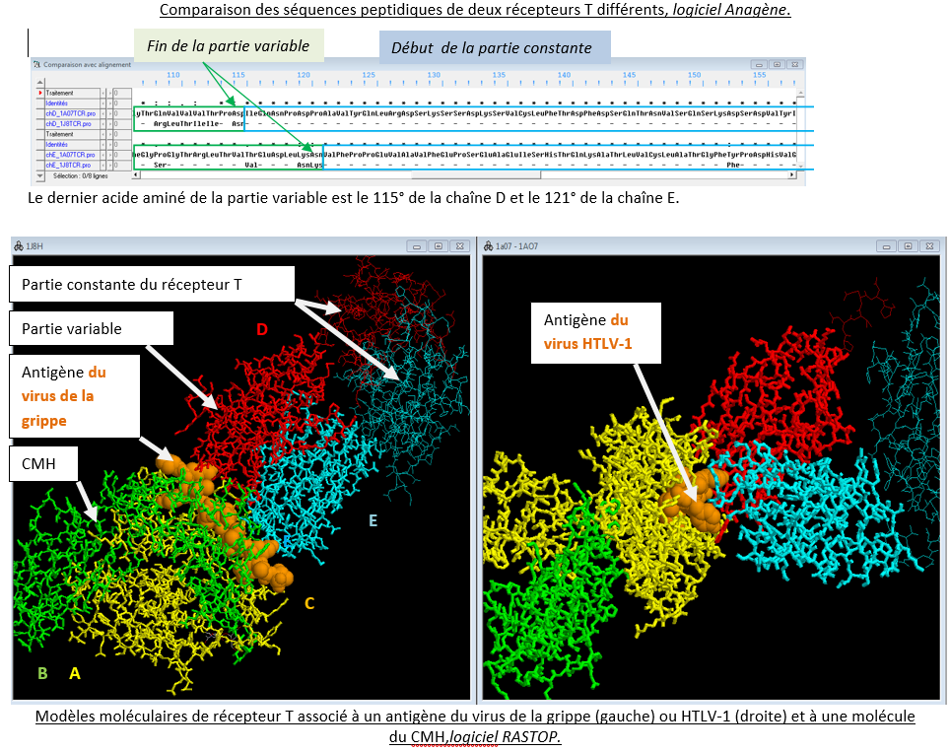
Etude de récepteurs T
Etape 1 : avec Anagène
=> comparaison des séquences peptidiques des deux chaînes de deux récepteurs différents
=> permet de situer la partie variable et de repérer les acides aminés correspondants
Etape 2 : avec Rastop
=> on repère ces acides aminés (en gras sur les chaînes rouge et bleu ci-contre) et remarque leur association avec le complexe CMH-peptide antigénique

Slide 34


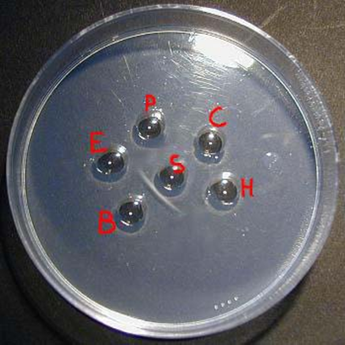

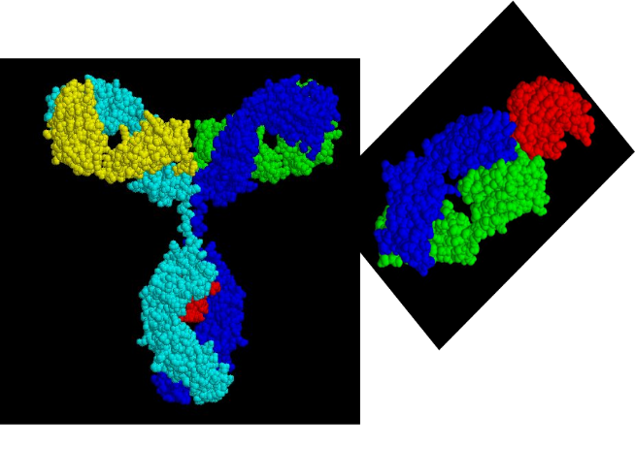
Antigène SPECIFIQUE
Modélisation des chaînes d’un Ac mettant en évidence la zone de fixation de l’antigène sur l’Ac
S: sérum contenant un anticorps isolé de sérum de lapin injecté
E: Eau distillée
4 produits correspondants à des antigènes protéiques
B: Albumine sérum de boeuf BSA
P: Pancréatine
C: Caséine
H: Hémoglobine

Slide 35
Classe de 1ere
Corps humain et santé
Thème : Le fonctionnement du système immunitaire humain
Sous-thème L’utilisation de l’immunité adaptative en santé humaine
Vu au collège et en seconde
Objectifs du programme / Les élèves apprennent :
- que la vaccination préventive induit une réaction immunitaire contre certains agents infectieux
- que l'injection de produits immunogènes mais non pathogènes (particules virales, virus atténués, etc.) provoque la formation d'un réservoir de cellules mémoire dirigées contre l'agent d'une maladie
- que l'adjuvant du vaccin aide à déclencher la réaction innée indispensable à l'installation de la réaction adaptative
- que cette vaccination préventive améliore les capacités de défense d'un individu dont le phénotype immunitaire est modelé au gré des expositions aux antigènes
- qu'elle peut être appliquée à tout âge
- que dans une population, cette vaccination n’offre une protection optimale qu’au-delà d’un certain taux de couverture vaccinale, qui bloque la circulation de l’agent infectieux au sein de cette population
- que cela résulte du fait que l’on peut porter et transmettre l’agent infectieux sans être soi-même malade (porteur sain)
- que des procédés d’immunothérapie (vaccins thérapeutiques et anticorps monoclonaux) ont été développés pour lutter contre certains types de cancer, et de nombreux sont en cours de développement
- que c’est un champ de recherche aux implications sociétales importantes.
Discussions et approches
  Questions sur les limites, les interprétations, les choix :
  Nouveau: immunothérapie vaccin thérapeutique, vaccin monoclonaux
  Vaccination: balance bénéfice risque
  Eventuel fil conducteur
Mots clés : Pas de mots clés.
Activités possibles
Logiciel couverture vaccinale (Cosentino)
Débat vaccination (différence entre argumentation scientifique, politique, polémique, …
ELISA
Conseil général édite un livret sur vaccination avec argumentation

Slide 36
MATERIEL : ELISA, OUCHT, ANTIBIOGRAMME, appareils buccaux piqueurs/suceurs, ELECTROPHORESE + kit,
PCR ? Pour métagénomique avec électrophorèse derrière ? Stage microbiote !
LOGICIEL : libmol, anagène, rastop, eduant2

